Slide 1



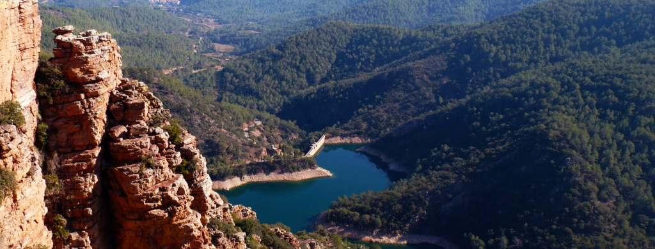

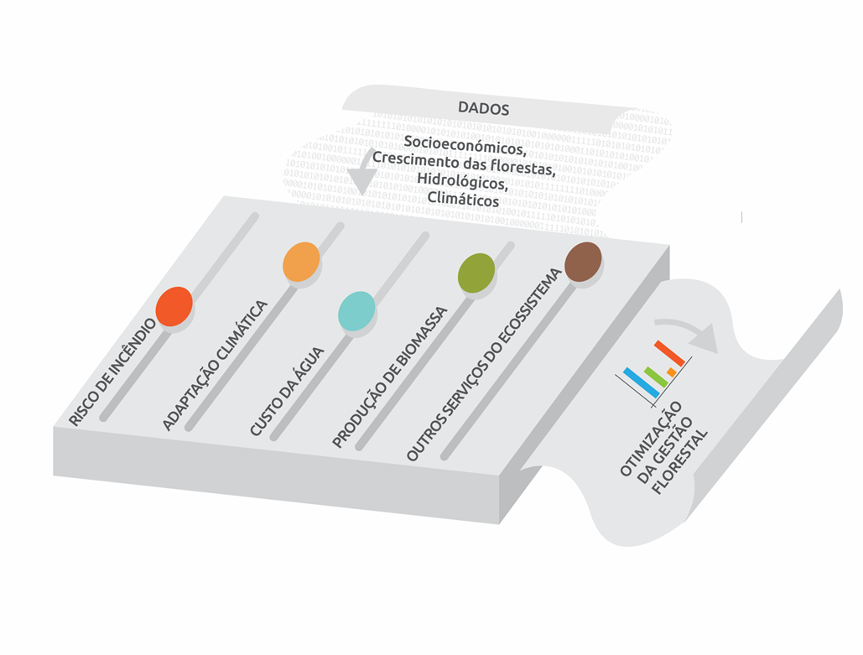









Coupling water, fire and climate resilience with biomass production in forestry to adapt watersheds to climate change
LIFE RESILIENT FORESTS é um projeto cofinanciado pelo programa LIFE da União Europeia para promover a gestão florestal a nível da bacia hidrográfica, a fim de melhorar a resiliência da floresta aos incêndios florestais, escassez de água, degradação ambiental e outros efeitos induzidos pelas alterações climáticas.
ALTERAÇÕES CLIMÁTICAS E ECOSSISTEMAS FLORESTAIS
OBJECTIVOS
Os efeitos das alterações climáticas e da variabilidade climática nos ecossistemas florestais são evidentes em todo o mundo.
Os seus impactos são inevitáveis, pelo menos a curto e médio prazo. As alterações climáticas afetam negativamente os ecossistemas florestais tornando-os menos resilientes às perturbações como a redução do crescimento das plantas, a frequência e a intensidade de surtos de pragas e doenças, incêndios florestais, tempestades de vento, etc.
Desenvolver uma Ferramenta de Apoio à Decisão (FAD) para gestores florestais
Demonstrar a FAD em escala para captações primária e secundária de águas na bacia hidrográfica, em Alemanha, Portugal e Espanha
Desenvolver uma ferramenta de gestão completa, incluindo a Avaliação do Ciclo de Vida para uma abordagem sustentável de gestão florestal
Transferir o conhecimento e replicar abordagens de gestão sustentável na Europa.
FERRAMENTA DE APOIO À
DECISÃO DO RESILIENT FORE ST
A ferramenta de apoio à decisão visa:
• orientar os gestores florestais nas adaptações às alterações climáticas
• otimizar e atualizar os processos de gestão florestal à escala da bacia hidrográfica, incorporando os fenómenos relacionados com as alterações climáticas;
• combinar os principais recursos e serviços florestais numa única ferramenta com multicritérios sob diferentes perspetivas;
• associar os resultados de diferentes modelos (e.g. hidrológico, produção de biomassa, alterações climáticas, incêndio) de forma a definir práticas otimizadas de gestão florestal.
ATIVIDADES
Ferramenta de Apoio à Decisão (FAD)
No LIFE Resilient Forests será desenvolvida uma ferramenta para
apoiar as estratégias de adaptação às mudanças climáticas na
gestão florestal em toda a Europa. Esta ferramenta será baseada
numa abordagem bem-sucedida, já adotada pelo município de Serra
(Valência, Espanha).
Demonstração
A FAD será adaptada para ser usada em diferentes condições, constituindo- se três casos de estudo que decorrerão na Alemanha, Portugal e Espanha, tanto na escala de bacia como de sub-bacia hidrográficas.
Replicação
Será desenvolvida uma estratégia de replicação para transferir
a abordagem do projeto, para que possa ser aplicada em outros
locais da Europa.
RESULTADOS ESPERADOS
Monitorização
O projeto prevê a monitorização completa dos impactos, incluindo
uma Avaliação do Ciclo de Vida (ACV) do sistema, de forma
a avaliar a solidez ambiental da abordagem e seus efeitos
socioeconômicos nas áreas rurais.
Replicação da abordagem de gestão florestal sustentável até 350 000ha na Europa;
Aumentar a reserva de água em 45-200L.m-2.ano-1;
Aumentar a produção de biomassa até 10-15200ton.ha-1.ano-1;
Reduzir o risco de incêndio florestal - 30%;
Assegurar uma maior resiliência da floresta aos distúrbios ambientais - 25%.
Networking
As atividades de networking serão desenvolvidas para que o projeto
possa tirar proveito de outras iniciativas bem-sucedidas relacionadas
com a gestão florestal e com as alterações climáticas, facilitando
a transferência de informações, experiências e conhecimento.
www.resilientforests.eu
Project Partners
O projeto “LIFE RESILIENT FORESTS – Coupling water, fire and climate resilience with biomass production from forestry to adapt watersheds to climate change” é co-financiado pelo Programa LIFE da União Europeia sob o número de contrato LIFE 17 CCA/ ES/000063.

